Slide 1
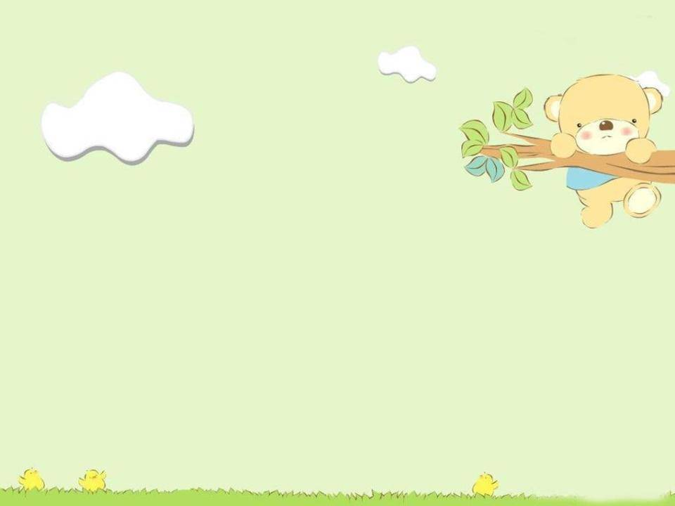
比尾巴
比 尾 巴

Slide 2
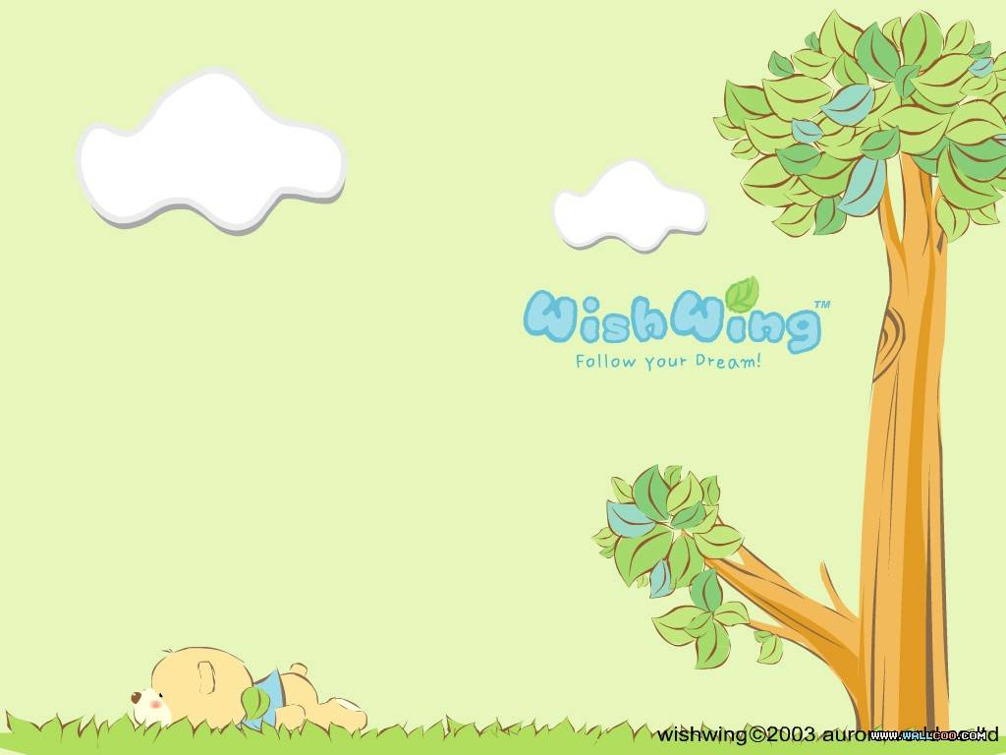
我会学：
先自由读第一、二小节，想一想参加比赛的动物有谁？ 它们的尾巴是怎么样的？

Slide 3
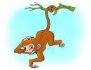
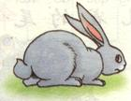
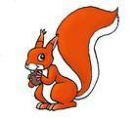
我会读
①
谁的尾巴长？
谁的尾巴短？
谁的尾巴好像一把伞？

Slide 4
我会比
小明上学了。
小明上学了吗？
吗？

Slide 5
我会读
谁的尾巴长？
谁的尾巴短？
谁的尾巴好像一把伞？
问号

Slide 6
我会读
谁的尾巴长？
谁的尾巴短？
谁的尾巴好像一把伞？
问句

Slide 7
我会读
猴子的尾巴长。
②
兔子的尾巴短。
松鼠的尾巴好像一把伞。

Slide 8
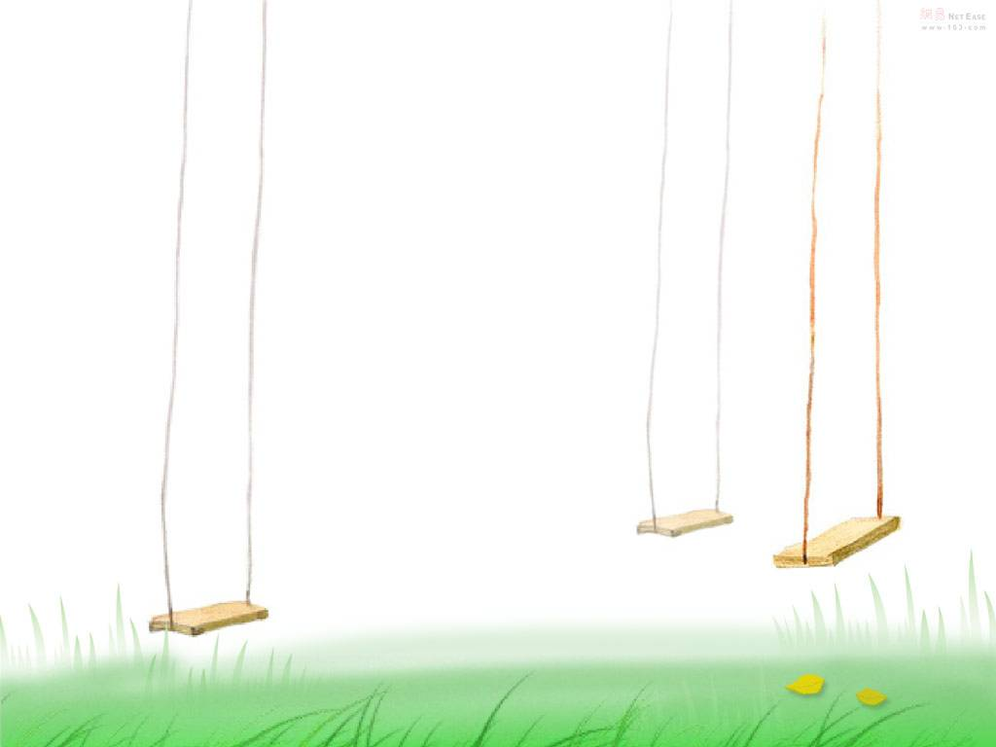

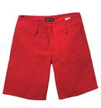
长
短
长
短

Slide 9

降落伞
一把（ ）
松鼠的尾巴好像一把伞。
好像

Slide 10
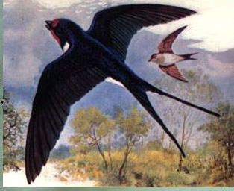
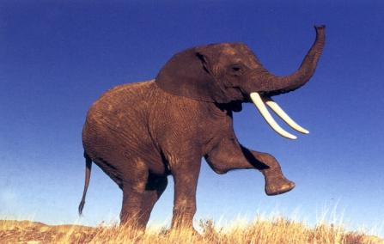
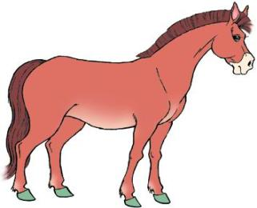
我会说：
松鼠的尾巴好像一把伞。
燕子的尾巴好像 。
大象的尾巴好像 。
好像
。

Slide 11
我会读
①
谁的尾巴长？
谁的尾巴短？
谁的尾巴好像一把伞？
②
猴子的尾巴长。
兔子的尾巴短。
松鼠的尾巴好像一把伞。

Slide 12
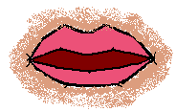
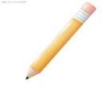

我会学：
四人小组合作学习第三、四小节：
1、 自由读；
2、 用“—”画出动物名字；
3、 想尾巴是怎么样的？

Slide 13
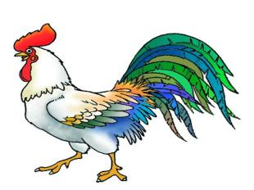
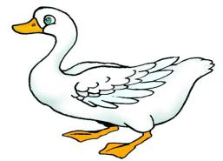
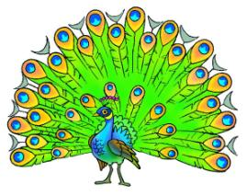
参加第二场比尾巴比赛的有：
，它们比： 。

Slide 14

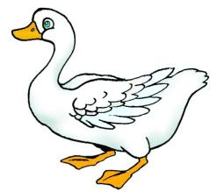
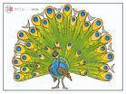
③
谁的尾巴弯？
谁的尾巴扁？
谁的尾巴最好看？

Slide 15
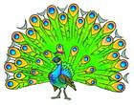

公鸡的尾巴弯。
④
鸭子的尾巴扁。
孔雀的尾巴最好看。

Slide 16
孔雀的尾巴最好看。
漂亮
美丽

Slide 17
我会说：
孔雀的尾巴最好看。
我的衣服最 。
小明跑得最 。
最
。

Slide 18


③
谁的尾巴弯？
谁的尾巴扁？
谁的尾巴最好看？
公鸡的尾巴弯。
④
鸭子的尾巴扁。
孔雀的尾巴最好看。

Slide 19
比尾巴
谁的尾巴长 ？
谁的尾巴短 ？
谁的尾巴好像一把伞？
谁的尾巴弯？
谁的尾巴扁？
谁的尾巴最好看？
①
③
②
猴子的尾巴长 。
兔子的尾巴短 。
松鼠的尾巴好像一把伞。
公鸡的尾巴弯。
鸭子的尾巴扁。
孔雀的尾巴最好看。
④

Slide 20
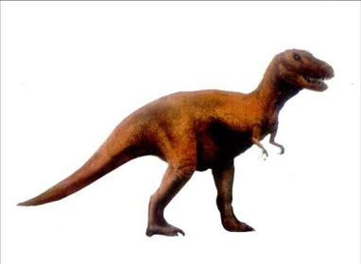
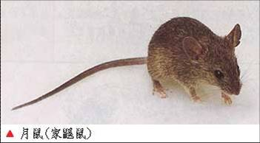
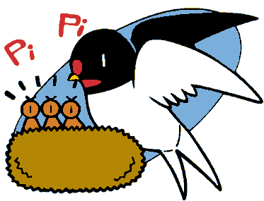
比尾巴
谁的尾巴 ？
谁的尾巴 ？
谁的尾巴 ？
的尾巴 ，
的尾巴 ，
的尾巴 。

Slide 21
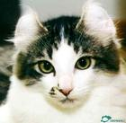


比耳朵
谁的耳朵尖？
谁的耳朵长？
谁的耳朵好像一把扇子？
的耳朵 ，
的耳朵 ，
的耳朵 。

Slide 22

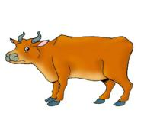
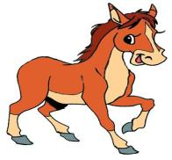
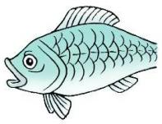
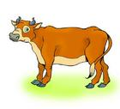


读读画画:聪明的小朋友请帮帮我吧!

Slide 23
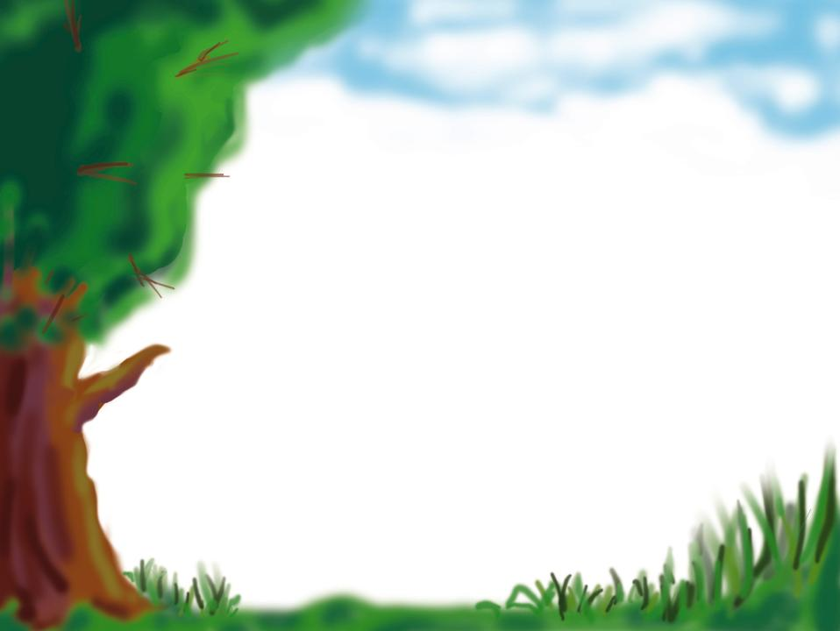
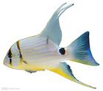
我把尾巴当作游泳器。我用尾巴左右摆动，使身体前进，我的尾巴还能控制方向呢!
鱼

Slide 24

我把尾巴当作飞行器。我用尾巴掌握方向，在飞行时我的尾巴起到舵的作用!
鸟

Slide 25
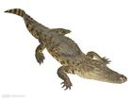
我把尾巴当作武器。我用尾巴来捕捉猎物!
鳄鱼

Slide 26

我把尾巴当作仓库。在食物丰富的雨季，我就在尾巴里存储起大量营养留作旱季时用!
狐猴

Slide 27
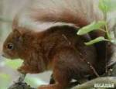
我把尾巴当作交际工具。我们用不同的动作表示不同的意思!
松鼠

Slide 28
课外建议：
1、回家把这首儿歌背给爸爸妈妈听。
2、请爸爸妈妈帮忙继续查找有关动物尾巴的资料，课余时间和小伙伴交流。

